Slide 1
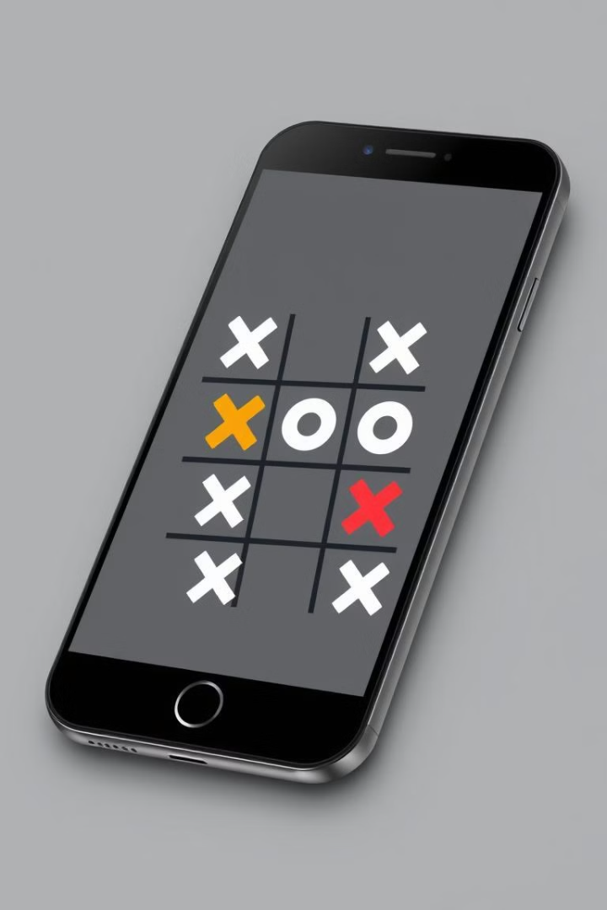
Игра "Крестики-нолики": Представление проекта
Выполнили: Никитенко Анжелика Юнусов Руслан Группа: ПР-32

Slide 2
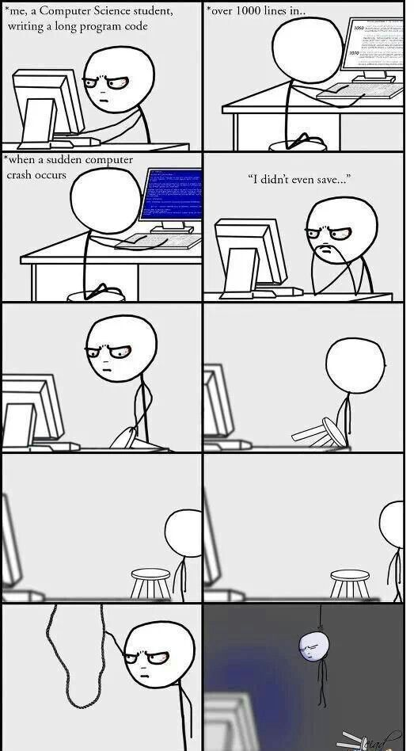
Описание проекта
"Крестики-нолики"
Обзор
Проект представляет собой клиент-серверное приложение, позволяющее двум пользователям играть в “Крестики-нолики” через локальную сеть.
Ключевые особенности:
Игра запускается
Игра не вылетает после запуска

Slide 3
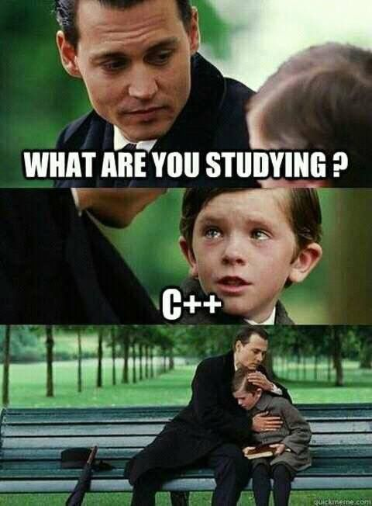



Архитектура системы
Клиентское приложение
Консольное приложение.
Серверное приложение
Логика игры и управление сессиями.
Используемые библиотеки
WinSock2 для работы с сетевыми приложениями.

Slide 4




Работа серверного приложения
Подключения
Сессии
Инициализация сетевого взаимодействия(WinSock).
Управление ходами и проверка условий победы.
Логика
Данные
Реализация логики игры.
Передача данных клиентам.

Slide 5




Работа клиентского приложения
Отображение
Отображение игрового поля.
Действия
Обработка действий пользователя.
Отправка
Отправка ходов на сервер.
Получение
Получение обновленного состояния игры.

Slide 6




Алгоритм обработки ходов
Получение хода
1
Проверка хода
2
4
Проверка выигрыша
3
Обновление поля
После получения хода от клиента, сервер проверяет корректность хода. Затем обновляет игровое поле и проверяет, есть ли выигрышная комбинация или ничья.

Slide 7
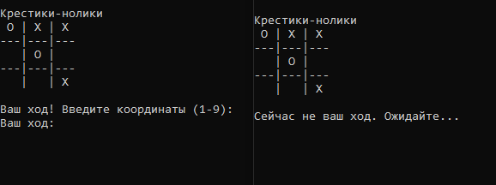
Демонстрация работы программы
Запуск сервера
Запуск клиентов
Игровой процесс
Первый шаг - запуск серверного приложения.
Затем запускаем два клиентских приложения.
Демонстрация игрового
процесса.

Slide 8



Заключение
Достижения
Проект успешно реализован.
Интерфейс
Интуитивно понятный интерфейс.

